Slide 1

SUPERMERCADO INTELIGENTE
Kauã Messias Silva Santos - 2230106763
João Pedro Bonifácio Diniz Maciel – 2230106397
João Marcelo Cardoso de Oliveira - 2230105943
João Vitor Costa Machado - 2230106720
Vanessa Nunes Monteiro - 2230101638
SISTEMAS E APLICAÇÕES COMPUTACIONAIS

Slide 2
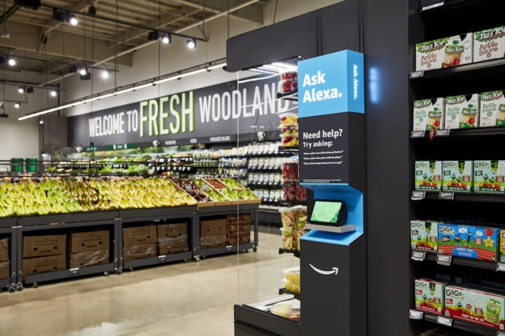
Motivos para a criação do projeto
O principal motivo da criação deste projeto é economizar o tempo gasto pelos clientes no processo das compras dos produtos, deixando-o automatizado. Além de economizar os custos do mercado.
O projeto ajudaria a evoluir tecnologicamente, pois basicamente não precisará de funcionários, apenas um para repor as prateleiras.

Slide 3
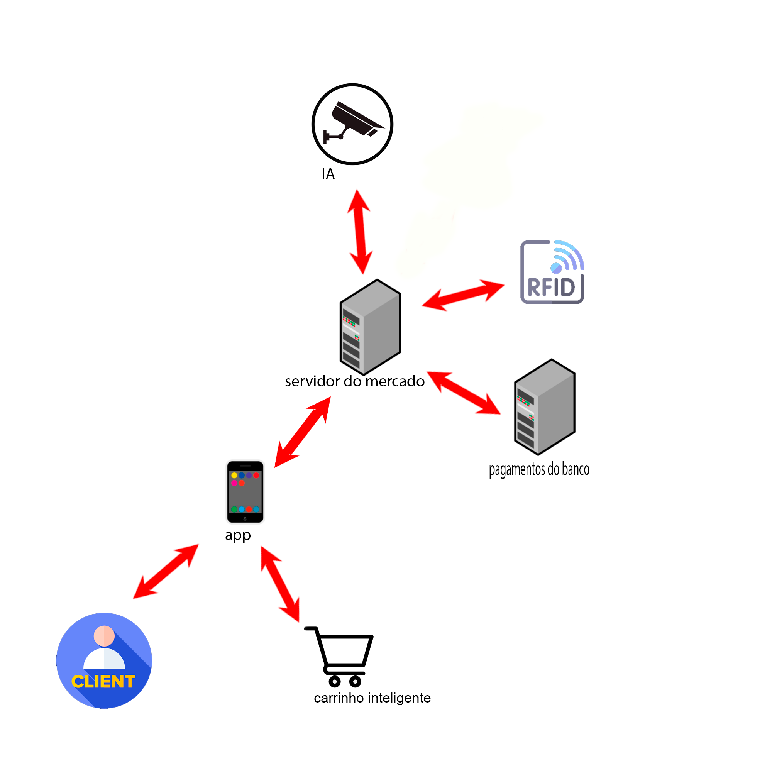
LÓGICA DOS SISTEMAS DISTRIBUÍDOS DO MERCADO
O aplicativo será usado pelo cliente como a principal ferramenta no decorrer de suas compras no mercado. É com este dispositivo que ele será capaz de entrar no estabelecimento e pagar suas compras, que serão colocadas no ‘’carrinho virtual’’ automaticamente, assim que as compras físicas forem colocadas no carrinho inteligente. O aplicativo estará em constante comunicação com o servidor nuvem do mercado que será um intermediador da conexão do aplicativo com outros sistemas.

Slide 4
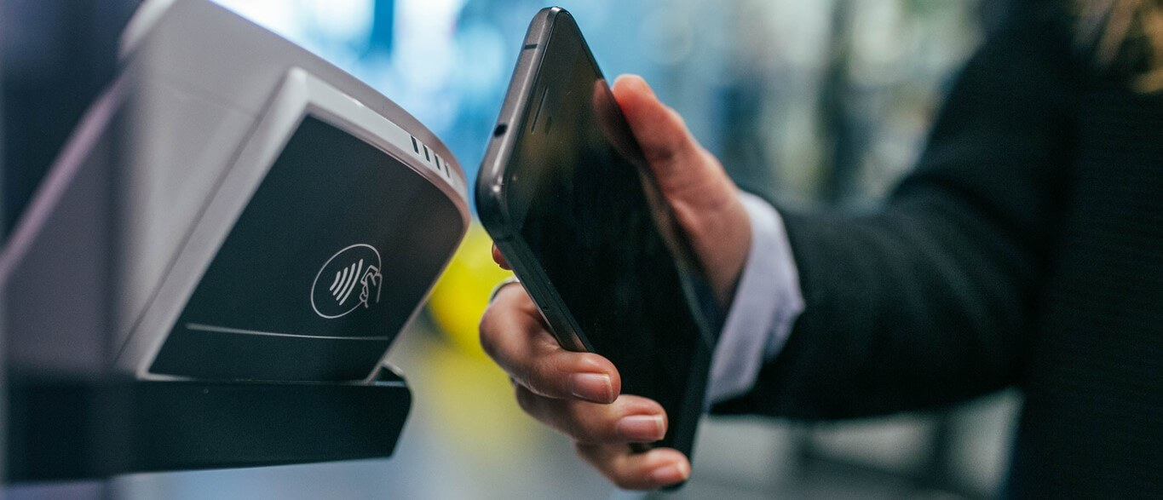
ENTRADA DO SUPERMERCADO
O cliente conseguirá ter acesso ao supermercado após passar por uma catraca eletrônica que funcionará por meio de RFIDs, o mesmo irá se conectar com o aplicativo com o cadastro do cliente, que começará uma ‘’sessão’’ do carrinho de compras atual. O aplicativo checará por meio do servidor o saldo do cliente, se este tiver saldo menor que R$1,00 , não será permitida a entrada no mercado, já que por ser automatizado não será possível o pagamento por meio de dinheiro físico.

Slide 5
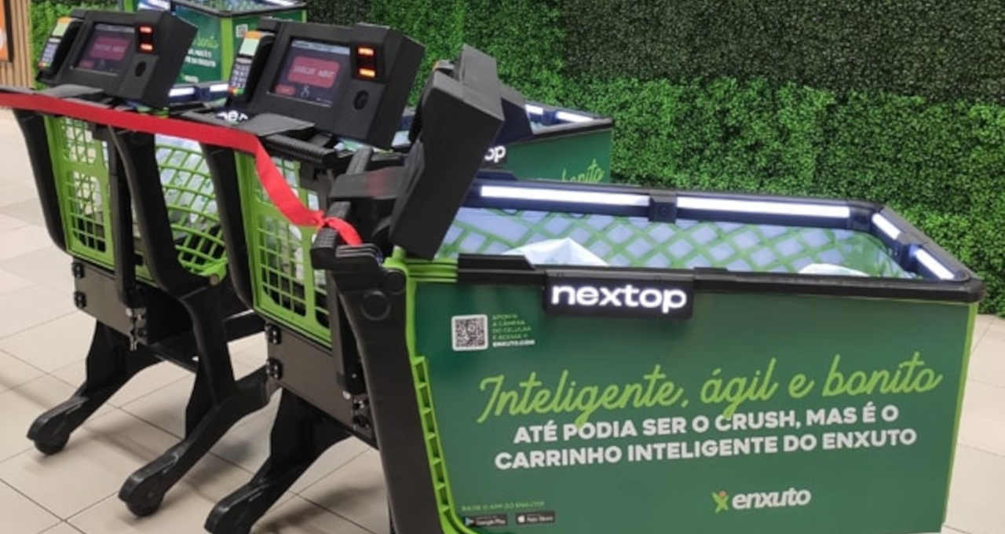
CARRINHO INTELIGENTE
O carrinho funcionará de forma mais responsiva e integrada com ‘’tarefas’’ que o cliente encontraria em outras áreas do supermercado, como por exemplo, o carrinho possuirá uma mini-balança embutida, que pesará as frutas e legumes escolhidos pelo cliente, além de possuir um sistema de escaneamento de produtos, que os adicionará automaticamente e uma câmera com AI que identificará as frutas para cobrá-las.

Slide 6
AVANÇO DA TECNOLOGIA E COMPUTAÇÃO UBÍQUA
Este supermercado irá conseguir implementar a computação móvel e pervasiva muito bem, pois o usuário quase não perceberá que estará em contato com diversas tecnologias diferentes, já que, estas se mesclarão muito bem e funcionarão naturalmente no ambiente, sendo intuitivo.

Slide 7

SAÍDA DO SUPERMERCADO
O pagamento do cliente ocorrerá pelo aplicativo e para ser habilitada a sua saída este necessitará passar o aplicativo num dispositivo por RFID que checará o pagamento e aprovará sua saída, diminuindo os riscos de levar os produtos sem pagar.

